Slide 1
கற்றல் விளைவுகள்
உயர்தொடக்கநிலை, உயர்நிலை வகுப்புகள்

Slide 2
கற்றல் விளைவுகள்…
குறிப்பிட்ட ஒன்றைக் கற்றுக்கொண்ட பின்னர் அதனைத் தன் வாழ்வில் பின்பற்றுதல்
கலைத்திட்ட எதிர்பார்ப்புகள்
பாடத்திட்ட எதிர்பார்ப்புகள்
திறன்கள்
கற்றல் நோக்கங்கள்
பரிந்துரைக்கப்படும் கற்பித்தல் செயல்முறைகள்

Slide 4
அடிப்படை மொழித்திறன்கள்
மொழிவழித் தகவலறி திறன்கள்
தொடர்பாடல் திறன்கள் ( Communication skills)
சொற்களஞ்சியப் பெருக்கம் / மொழியாளுமைத் திறன்கள்
(எளிய தலைப்புகளில் பேசும் திறன்-எளிய தலைப்புகளில் எழுதும் திறன்)
5. வாழ்வியல் மாட்சிமைக்கான திறன்களையும் (விழுமியங்கள் )
தேர்ச்சிக்கான திறன்களையும் (வாழ்வியல் திறன்கள்) அறிந்து
பின்பற்றுதல்

Slide 5
6. படைப்புத் திறன்கள்
7. திறனாய்வுத் திறன்கள்
8. மொழிபெயர்ப்புத் திறன்கள்
9. சொல்லாக்கத் திறன்கள்
புத்துலகிற்கான திறன்கள் (இதழியல், ஊடகம், கணினி , இணையம்சார்
மொழித்திறன்கள்)

Slide 7
மாணவர்கள் கற்றல் விளைவுகளைப் பெறுவதில்…..
பாடக்கருத்துகள் முதன்மை பெறவேண்டுமா?
மொழிக்கூறுகள் முதன்மை பெறவேண்டுமா?

Slide 10
கற்றல் செயல்பாடு…
கற்றல் செயல்பாடு வகுப்பு முழுமைக்கும் ஒரே மாதிரியாதாகத்தான் இருக்க வேண்டுமா? – இல்லை.
குழுவாகவோ / தனியாளுக்குரியதாகவோ இருக்கலாம். சூழல் அடிப்படையில் செயல்பாடு மாறுமா? – ஆம்

Slide 11
கற்றல் விளைவுகள் கொடுக்கப்பட்டுள்ளவை மட்டும்தானா?
இவை கட்டாயம் தெரிந்திருக்க வேண்டும்.
கொடுக்கப்பட்டுள்ளவையோடு - நமது கலாச்சாரம், பண்பாடு, பழக்கவழக்கம் சார்ந்த மொழித்திறன்கள்
நமது மொழிக்கேயுரிய சிறப்புக்கூறுகள்
நமது கலைத்திட்டத்தில் பரிந்துரைக்கப்பட்ட திறன்கள்
உள்ளூர்த்தேவைக்கு ஏற்ற மொழித்திறன்கள்

Slide 12
தே.க.வி -712

Slide 14
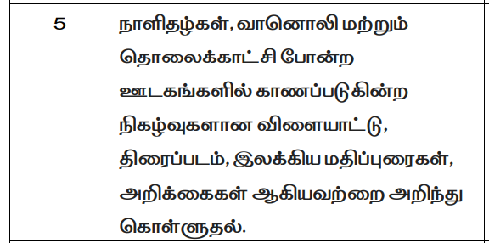
தே.க.வி – (draft) 905

Slide 16
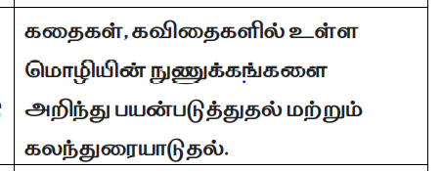
தே.க.வி – (draft) 1012

Slide 18
தே.க.வி –

Slide 20
தே.க.வி – (drafta) 1008

Slide 22
தே.க.வி – (draft) 1012

Slide 24
பொருண்மை | பாடப்பகுதி | பாடங்கள் -9, 10 | திறன்கள்
இயல் 1 மொழி | உரைநடை உலகம் | திராவிட மொழிக்குடும்பம் தமிழ்ச்சொல் வளம் | சொல்வளங்களைப் பெற்று பேச்சிலும் எழுத்திலும் கையாளுதல்
அமுதென்று பேர் அமுதஊற்று | கவிதைப் பேழை | தமிழோவியம் தமிழ்விடு தூது பெருஞ்சித்திரனார் பாடல் அன்னை மொழியே! ஆழிக்கு இணை (இரட்டுற மொழிதல்) | வேறுபட்ட கவிதை வடிவங்களைப் படித்துப் புரிந்து கொள்ளுதல் மொழியின் செழுமை குறித்து ஆற்றலுடன் உரையாற்றுதல்
 | விரிவானம் | வளரும் செல்வம் உரைநடையின் அணிநலன் | பிறமொழிச் சொற்களை வேறுபடுத்தி அறிதல் நயமிகு தொடர்களை உருவாக்குதல்
 | இலக்கணம் | தொடர் இலக்கணம் எழுத்து, சொல் | தொடர்களை முறையாகப் பயன்படுத்துதல்

Slide 25
பொருண்மை | பாடப்பகுதி | பாடங்கள் -9, 10 | திறன்கள்
இயல் 2 இயற்கை | உரைநடை உலகம் | நீரின்றி அமையாது உலகு கேட்கிறதா என் குரல்! | கருத்தரங்கத்தில் பேசுதல் கற்பனையாக உரையாற்றுதல் கலந்துரையாடுதல்
உயிருக்கு வேர் உயிரின் ஓசை | கவிதைப் பேழை | பட்டமரம் பெரியபுராணம் புறநானூறு காற்றே வா! – பாரதியார் முல்லைப்பாட்டு | கவிதைகள் படைத்தல் மொழியின் பயன்பாட்டுத் திறத்தைப் படித்துச் சுவைத்தல்
 | விரிவானம் | தண்ணீர் – கதை புயலிலே ஒரு தோணி | நிகழ்வுகளைச் சுவையுடன் படித்தல், உருவாக்குதல் வருணித்து எழுதுதல் சுருக்கியும் விரித்தும் எழுதுதல்
 | இலக்கணம் | துணைவினைகள் தொகைநிலைத் தொடர்கள் | தொடர்களைப் புரிந்து பயன்படுத்துதல்

Slide 26
கற்றல் விளைவு… தேர்ந்தெடுத்தல்
கற்றல் நோக்கம்
பாடப்பகுதிகள்
கற்றல் கற்பித்தல் செயல்பாடுகள்
திறன்களுக்கான மொழிப்பயிற்சிகள்
திறன் அடிப்படையிலான மதிப்பீடு – வினாக்கள்

